Slide 1
Java基础（技术篇）

Slide 2
内容
1. Hotspot JVM Memory Structure
2. Monitoring Commands
3. Memory Analysis Tools
4. OOM
5. Performance test index
6. Case Analysis
7. etc…

Slide 3
主流的Java虚拟机
Sun HotSpot VM
BEA JRockit
IBM J9 VM
Zing jvm

Slide 4
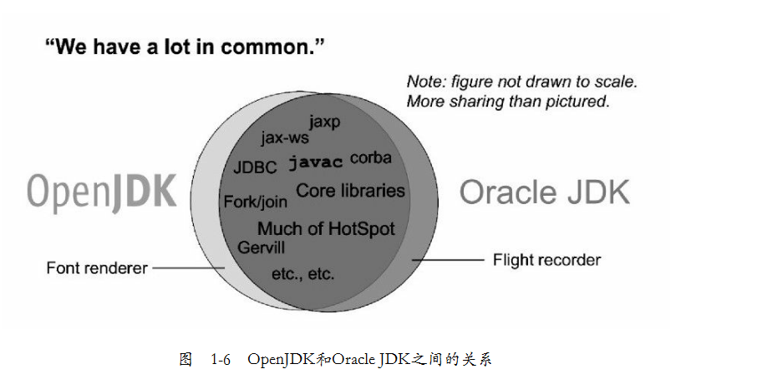
OpenJDK和OracleJDK关系

Slide 5
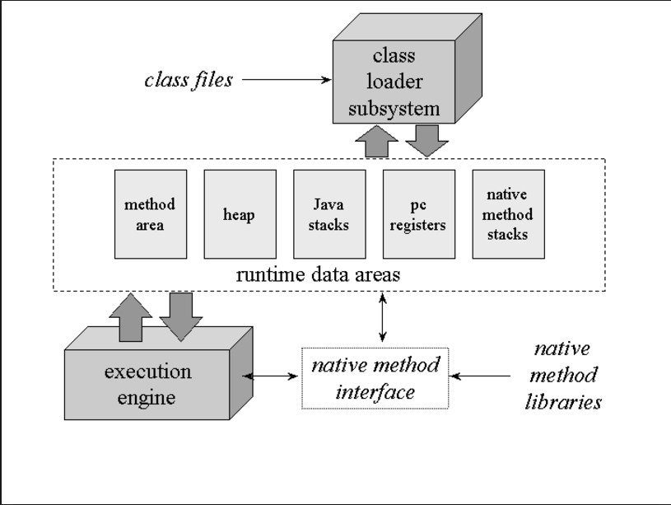
Java内存结构（一）

Slide 6
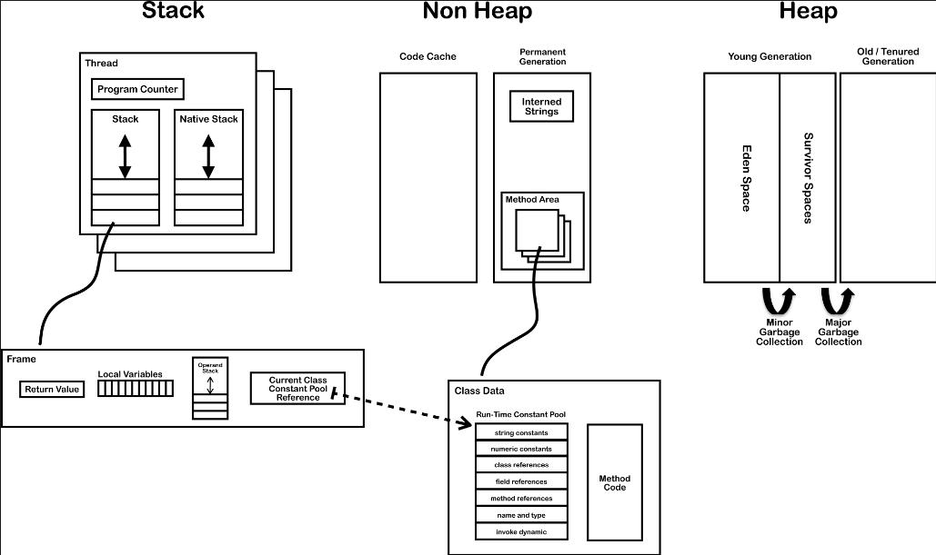
Java内存结构（二）

Slide 7
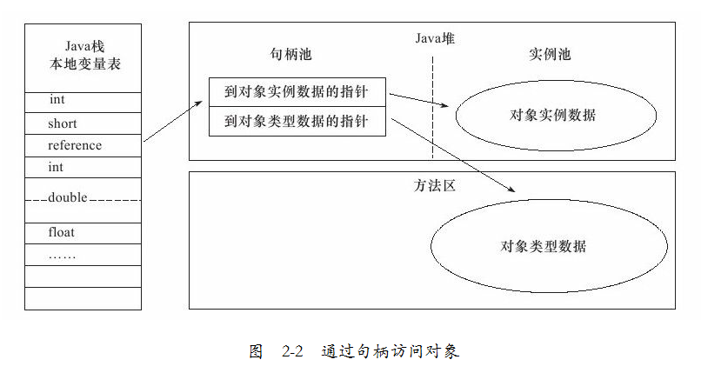
Stack中对象的访问定位

Slide 8
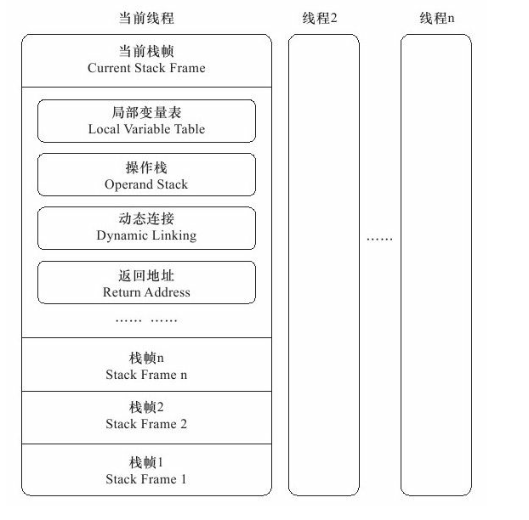
运行时栈帧结构

Slide 9
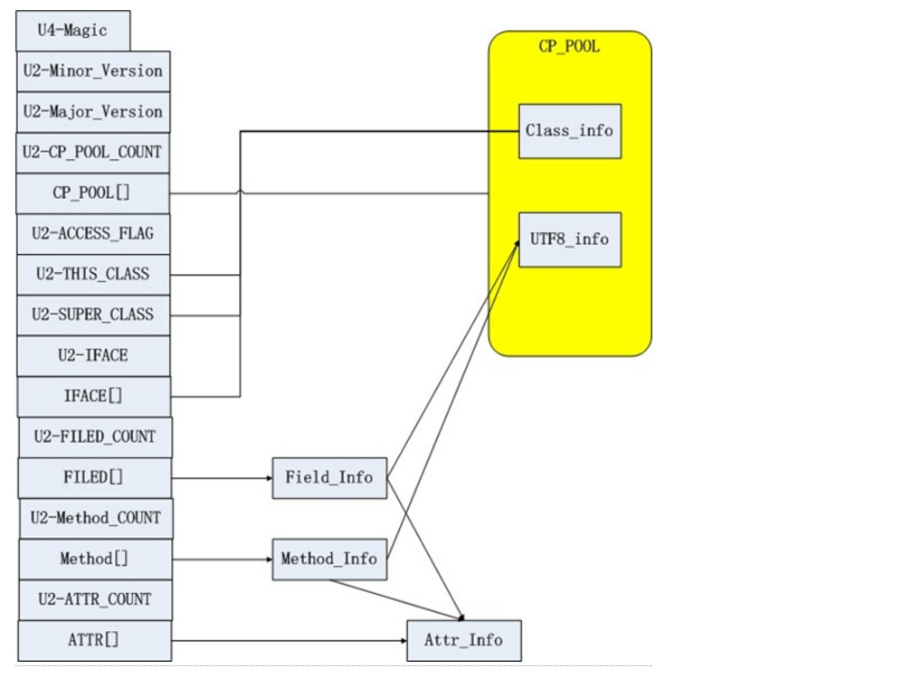
Class内部结构（Jvm规范）

Slide 10
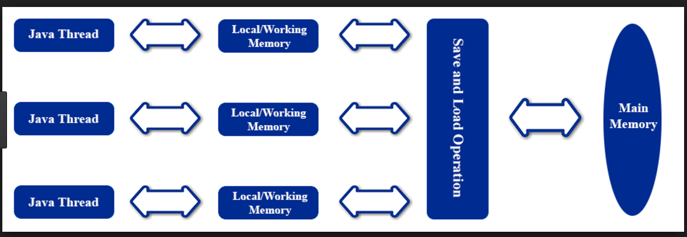
Java线程内存模型

Slide 11
main内存和work内存交互操作
lock
unlock
read
load
use
assign
store
write

Slide 12
Happens-before Six rule
http://www.logicbig.com/tutorials/core-java-tutorial/java-multi-threading/happens-before/

Slide 13
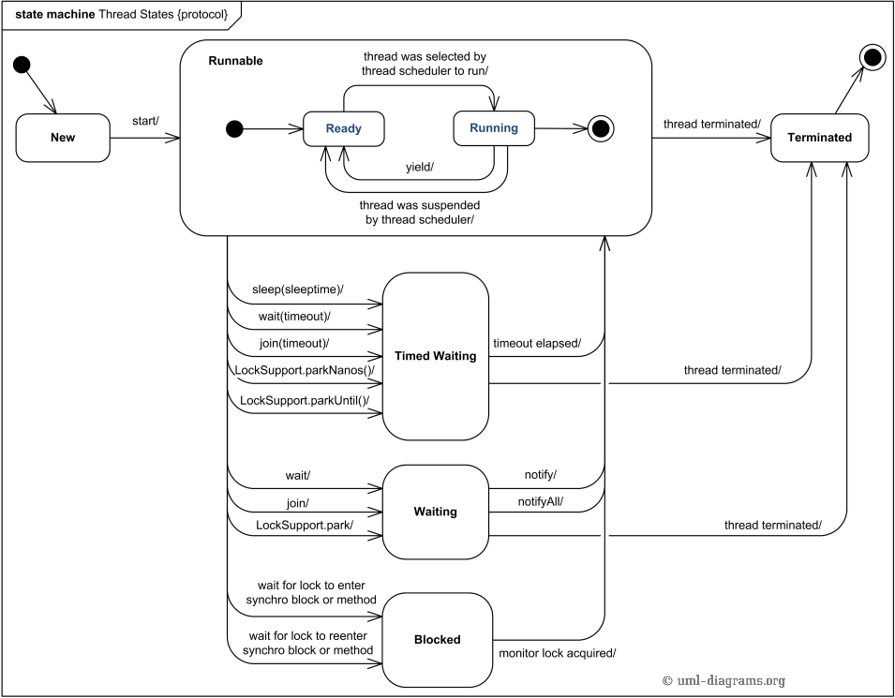
Java线程状态

Slide 14
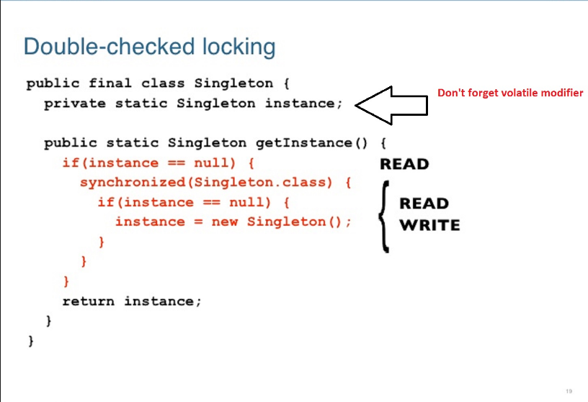
Singleton

Slide 15
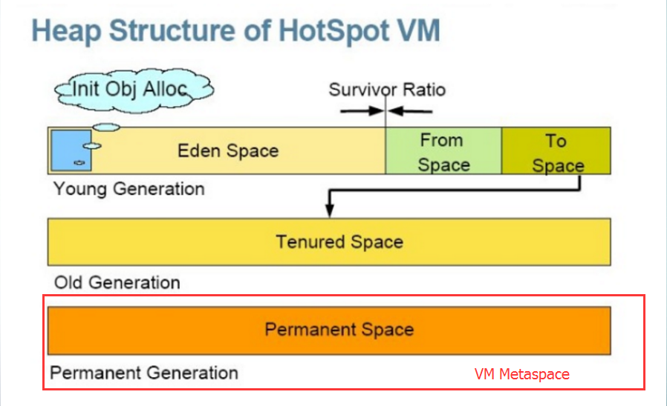
堆分代GC（Jdk1.7）

Slide 16
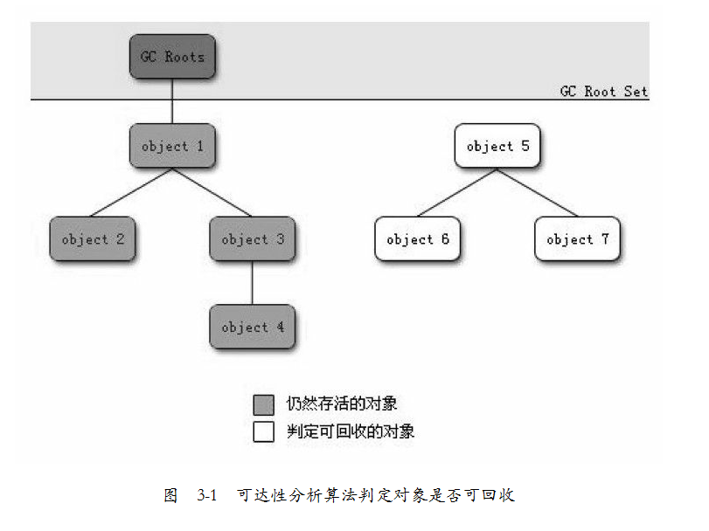
可达性分析算法

Slide 17
GC算法
Copying
Mark-Sweep
Mark-Compact
Generational Collection

Slide 18
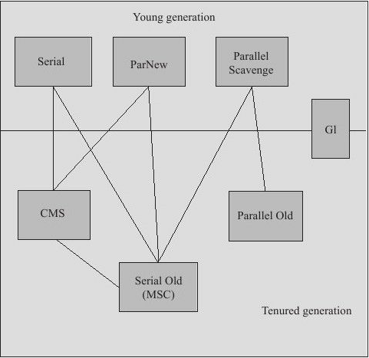
GC收集器

Slide 19
G1 收集器
并行与并发：G1能充分利用多CPU、多核环境下的硬件优势，使用多个CPU来缩短 Stop The World 停顿的时间，部分其他收集器原本需要停顿Java线程执行的GC动作，G1 收集器仍然可以通过并发的方式让Java程序继续执行；
分代收集：与其他收集器一样，分代概念在G1中依然得以保留。虽然G1可以不要其他收集器配合就能独立管理整个GC堆，但它能够采用不同的方式去处理新创建的对象和已经存活了一半时间、熬过多次GC的旧对象以获取更好的收集效果。
空间整合：与CMS的 “标记-清理” 算法不同，G1从整体上看是基于“标记-整理”算法实现的收集器，从局部（两个Region之间)上来看是基于“复制”算法实现，无论如何，这两种算法都意味着G1运行期间不会产生内存空间碎片，收集后能提供规整的可用内存。
可预测的停顿：这是G1相对于CMS的另一个大优势，降低停顿时间是G1和CMS共同的关注点，但G1除了追求低停顿外，还能建立可预测的停顿时间模型，能让使用者明确指定在一个长度为M毫秒的时间片段内，小号在垃圾收集上的时间不能超过N毫秒，这几乎已经是实时Java(RTSJ）的垃圾收集器的特征了。

Slide 20
G1收集器的运作步骤
初始标记（Initial Marking）：仅仅只是标记一下 GC Roots 能直接关联到的对象，并且修改 TAMS（Next Top at Mark Start）的值，让下一阶段用户程序并发运行时，能在正确可用的 Region 中创建新对象，这阶段需要停顿线程，但耗时很短；
并发标记（Concurrent Marking）：从 GC Roots 开始对堆中对象进行可达性分析，找出存活的对象，这阶段耗时较长，但可与用户程序并发执行；
最终标记（Final Marking）：最终标记则是为了修正在并发标记期间因用户程序继续运行而导致标记产生变动的那一部分标记记录，虚拟机将这段时间对象变化记录在线程 Remembered Set Logs 里面，最终标记需要把 Remembered Set Logs 的数据合并到 Remembered Set 中，这阶段需要停顿线程，但是可并行执行；
筛选回收（Live Data Counting and Evacuation）：筛选回收阶段首先对各个 Region 的回收价值和成本进行排序，根据用户所期望的 GC 停顿时间来指定回收计划，根据 Sun 公司透露的信息来看，这个阶段是可以做到与用户程序并发执行。

Slide 21
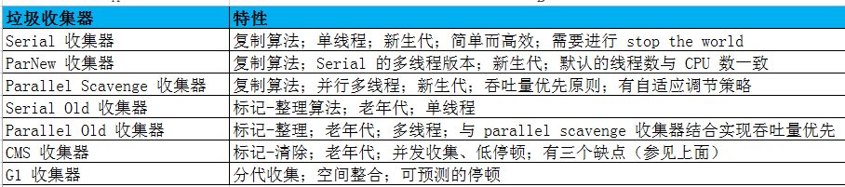
垃圾收集器对比

Slide 22
内存分配原则
对象优先在eden区分配
大对象直接进入老年代
长期存活的对象将进入老年代
适龄对象也可能进入老年代：动态对象年龄判断

Slide 23
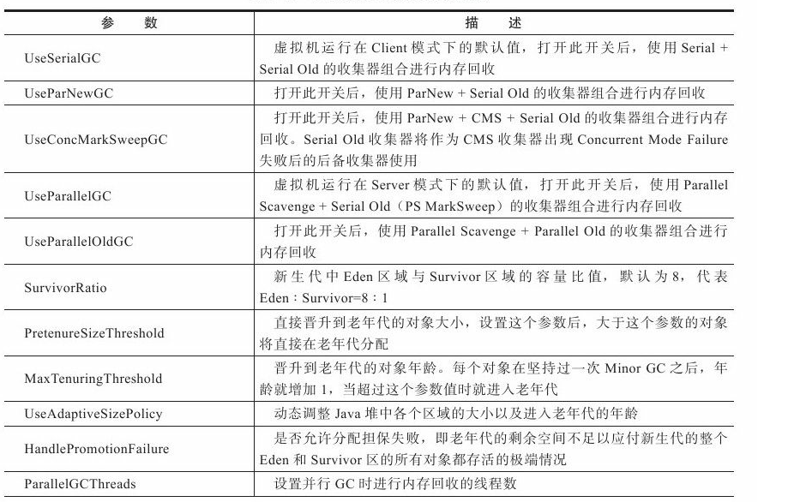
GC收集器常用参数（一）

Slide 24
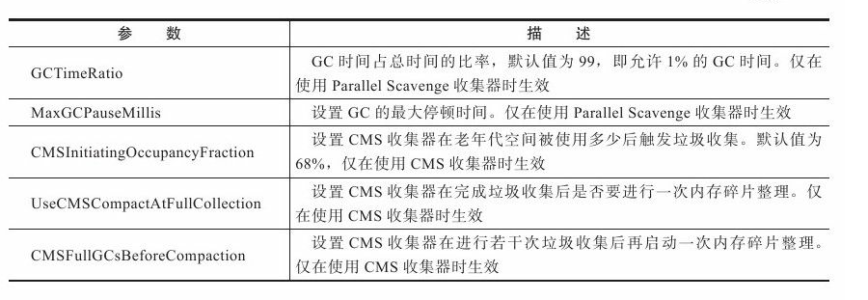
GC收集器常用参数（二）

Slide 25
性能监控命令
jps
jstack
jmap
jhat
jstat

Slide 26
Thread Dump可以分析的问题
Cpu high rate
System hangs, no response
System is running slower and slower
Performance bottlenecks(Cpu Memory etc)
Thread deadlock
Death cycle
Thread starvation
Too many threads cause the system to fail

Slide 27
thread dump要留意下面几种状态
Deadlock
Waiting on condition
Waiting on monitor entry
Blocked
Runnable
Suspended
Object.wait() or TIMED_WAITING
Parked

Slide 28
thread dump Feature interpretation
at java.util.logging.LogManager.<clinit>(LogManager.java:156)
at java.lang.UNIXProcess.<init>;(UNIXProcess.java:156)
at java.lang.UNIXProcess.forkAndExec(Native Method)
at org/apache/axis/client/Call.invoke(Call.java:2467)(Compiled Code)
Lock
locked <0x22bffb60>
waiting to lock <0x22bffb60>
waiting on <0x22c03c60>

Slide 29
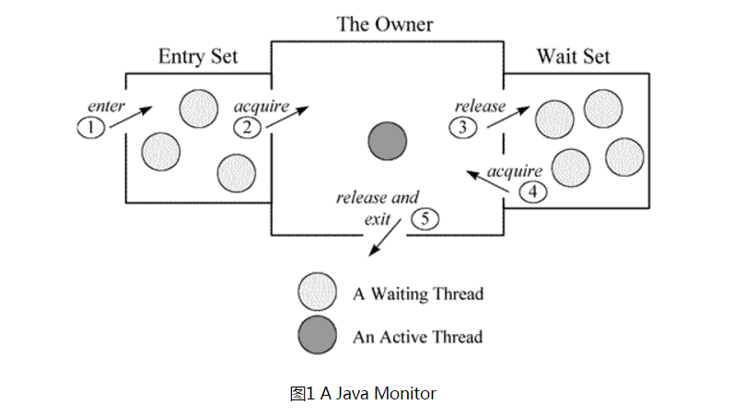
Monitor Lock

Slide 30
Example1：Waiting to lock 和 Blocked
"RMI TCP Connection(267865)-172.16.5.25" daemon prio=10 tid=0x00007fd508371000 nid=0x55ae waiting for monitor entry [0x00007fd4f8684000]
java.lang.Thread.State: BLOCKED (on object monitor)
at org.apache.log4j.Category.callAppenders(Category.java:201)
- waiting to lock <0x00000000acf4d0c0> (a org.apache.log4j.Logger)
at org.apache.log4j.Category.forcedLog(Category.java:388)
at org.apache.log4j.Category.log(Category.java:853)
at org.apache.commons.logging.impl.Log4JLogger.warn(Log4JLogger.java:234)
at com.tuan.core.common.lang.cache.remote.SpyMemcachedClient.get(SpyMemcachedClient.java:110)
……

Slide 31
Example2：Waiting on condition 和 TIMED_WAITING
"RMI TCP Connection(idle)" daemon prio=10 tid=0x00007fd50834e800 nid=0x56b2 waiting on condition [0x00007fd4f1a59000]
java.lang.Thread.State: TIMED_WAITING (parking)
at sun.misc.Unsafe.park(Native Method)
- parking to wait for <0x00000000acd84de8> (a java.util.concurrent.SynchronousQueue$TransferStack)
at java.util.concurrent.locks.LockSupport.parkNanos(LockSupport.java:198)
at java.util.concurrent.SynchronousQueue$TransferStack.awaitFulfill(SynchronousQueue.java:424)
at java.util.concurrent.SynchronousQueue$TransferStack.transfer(SynchronousQueue.java:323)
at java.util.concurrent.SynchronousQueue.poll(SynchronousQueue.java:874)
at java.util.concurrent.ThreadPoolExecutor.getTask(ThreadPoolExecutor.java:945)
at java.util.concurrent.ThreadPoolExecutor$Worker.run(ThreadPoolExecutor.java:907)
at java.lang.Thread.run(Thread.java:662)

Slide 32
Example3：in Obejct.wait() 和 TIMED_WAITING
"RMI RenewClean-[172.16.5.19:28475]" daemon prio=10 tid=0x0000000041428800 nid=0xb09 in Object.wait() [0x00007f34f4bd0000]
java.lang.Thread.State: TIMED_WAITING (on object monitor)
at java.lang.Object.wait(Native Method)
- waiting on <0x00000000aa672478> (a java.lang.ref.ReferenceQueue$Lock)
at java.lang.ref.ReferenceQueue.remove(ReferenceQueue.java:118)
- locked <0x00000000aa672478> (a java.lang.ref.ReferenceQueue$Lock)
at sun.rmi.transport.DGCClient$EndpointEntry$RenewCleanThread.run(DGCClient.java:516)
at java.lang.Thread.run(Thread.java:662)

Slide 33
Deadlock条件和解决
Mutual exclusion
No preemption
Hold and wait
Circular waiting
Resolve：
Reboot the system
Get the lock in the same order
Lock time limit
Deadlock detection

Slide 34
多线程编程中易犯的错误
锁范围过大
多把锁使用造成死锁
多个共享变量共用一把锁
无意识地启动线程过多，超过最大限制
调用线程的 interrupted() 方法硬性去停止线程，而不是通过 run() 的正常退出 (return) 来结束线程

Slide 35
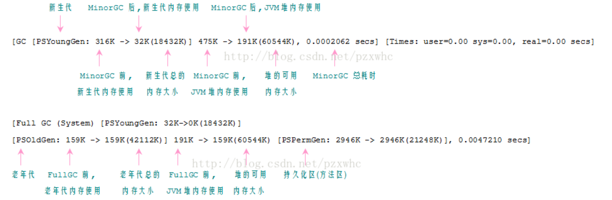
GC 日志分析

Slide 36
内存分析和调优工具
jvisualvm
mat
Yjp
Btrace

Slide 37
OOM分析
OutOfMemoryError
RuntimeConstantPoolOOM
MethodAreaOOM
StackOverflowError

Slide 38
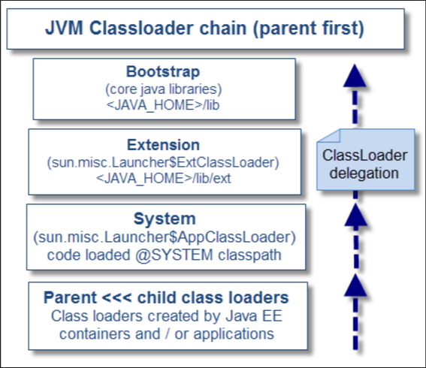
Java的类加载器

Slide 39
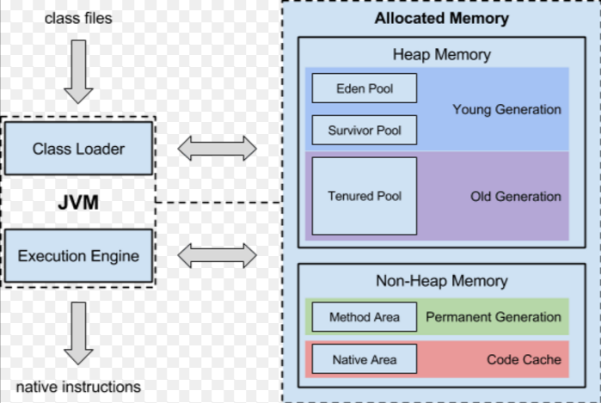
Java的类加载器

Slide 40
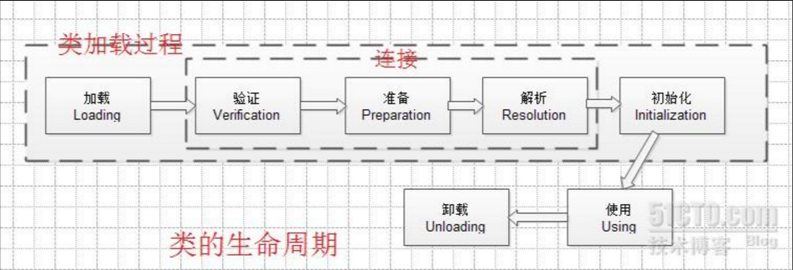
Java的类生命周期

Slide 41
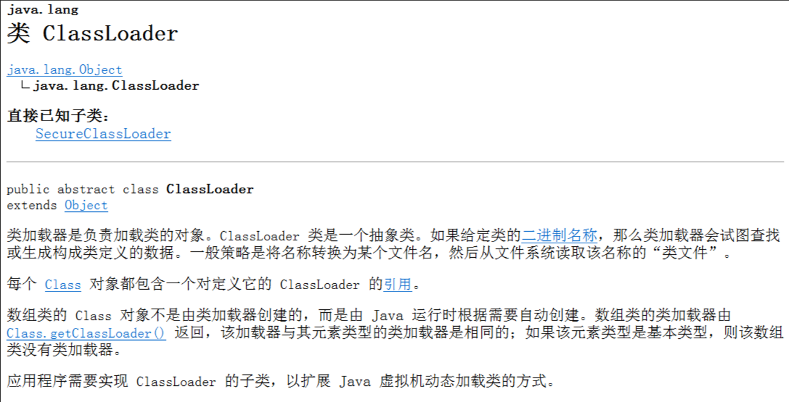
ClassLoader定义

Slide 42
Java性能测试指标
Cpu
Memory
IO
Response time(Min Max Average)
Error
Tps

Slide 43
参数调优
http://www.oracle.com/technetwork/articles/java/vmoptions-jsp-140102.html

Slide 44
参数调优（性能相关：）
-XX:-UseBiasedLocking
-XX:-UseCounterDecay
-XX:AutoBoxCacheMax=20000
-XX:+PerfDisableSharedMem(可选)
-XX:+AlwaysPreTouch
-Djava.security.egd=file:/dev/./urandom

Slide 45
参数调优（内存相关：）
-Xms4096m
-Xmx4096m
-Xmn2048m
-XX:MaxDirectMemorySize=4096m
-XX:PermSize=128m
-XX:MaxPermSize=512m
-XX:ReservedCodeCacheSize=240M

Slide 46
参数调优（CMS GC相关：）
-XX:+UseConcMarkSweepGC
-XX:CMSInitiatingOccupancyFraction=75
-XX:+UseCMSInitiatingOccupancyOnly
-XX:MaxTenuringThreshold=6
-XX:+ExplicitGCInvokesConcurrent
-XX:+ParallelRefProcEnabled

Slide 47
参数调优（GC日志相关：）
-XX:-OmitStackTraceInFastThrow
-XX:ErrorFile=${LOGDIR}/hs_err_%p.log
-XX:+HeapDumpOnOutOfMemoryError
-XX:HeapDumpPath=${LOGDIR}/

Slide 48
参数调优（JMX相关：）
-Dcom.sun.management.jmxremote.port=${JMX_PORT}
-Dcom.sun.management.jmxremote
-Djava.rmi.server.hostname=127.0.0.1
-Dcom.sun.management.jmxremote.authenticate=false
-Dcom.sun.management.jmxremote.ssl=false

Slide 49
案例分析

Slide 50
性能优化策略（一）
High performance machine
Multi-threaded
Code optimization
Cache
NoSQL
Asynchronous
JVM tuning
Fork join
MapReduce
Read-write separation
Cluster
Distributed

Slide 51
性能优化策略（二）
Search Engines
Load balancing
SQL tuning
CDN
Service degradation

Slide 52



推荐书目（一）

Slide 53




推荐书目（二）

Slide 54
Thank You !

